Slide 1
CONECTIVIDAD E INTERNET
17.05.2023
CÉSAR EDUARDO CEDEÑO CEDEÑO

Slide 2
irección de nformática e nnovación ecnológica
D
I
I
T
D
I
I
T
Servicio Gestionado de Security Center Avanzado y redes de telecomunicaciones para la protección y optimización del uso de la Red Avanzada e Internet Comercial de la ULEAM.

Slide 3
INTRODUCCIÓN
CÓMO HICIMOS EL AÑO PASADO- JULIO 2022
Después de tener un CORE de servicio que ya no estaba a la altura de las necesidades de la ULEAM, nos vimos en la necesidad de mejorar nuestro CORE de TELECOMUNICACIONES, lo cual se logro con la ayuda de CEDIA, con quien además de contar con el Servicio de Red Avanzada ahora tenemos el Servicio de Security Center, por 3 años, mismo que ya va por el tercer mes de servicio.
Con este nuevo Core de telecomunicaciones contamos ahora con un enlace hacia la red avanzada de hasta 10G, y con enlaces de internet comercial de hasta 4000 Mbps, con lo que podemos ahora contar con una intranet con conexiones de hasta 20G en alta disponibilidad entre el CORE principal y cada uno de los edificios de la matriz, lo que nos permite contar con un excelente uso de las telecomunicaciones para la enseñanza aprendizaje de nuestros estudiantes.

Slide 4
OBJETIVOS DEL PROYECTO
Diseñar un Servicio Gestionado de Security Center Avanzado y redes de telecomunicaciones para la protección y optimización del uso de la Red Avanzada de la Universidad Laica Eloy Alfaro de Manabí.
Implementar un Servicio Gestionado de Security Center Avanzado y redes de telecomunicaciones para la protección y optimización del uso de la Red Avanzada de la ULEAM que cuente con la infraestructura y tecnología adecuada para entregar un alto nivel de disponibilidad y seguridad informática.
Contar con Servicio Gestionado de Security Center Avanzado y redes de telecomunicaciones para la protección y optimización del uso de la Red Avanzada de la ULEAM, por un periodo de 36 meses a partir de la puesta en marcha de la solución total; que posea los canales de comunicación adecuados y capacidad de crecimiento para proveer los servicios indicados.
Contar con una infraestructura de telecomunicaciones en alta disponibilidad, que cumpla con los estándares necesarios para brindar los servicios de conectividad esperados en a institución.

Slide 5
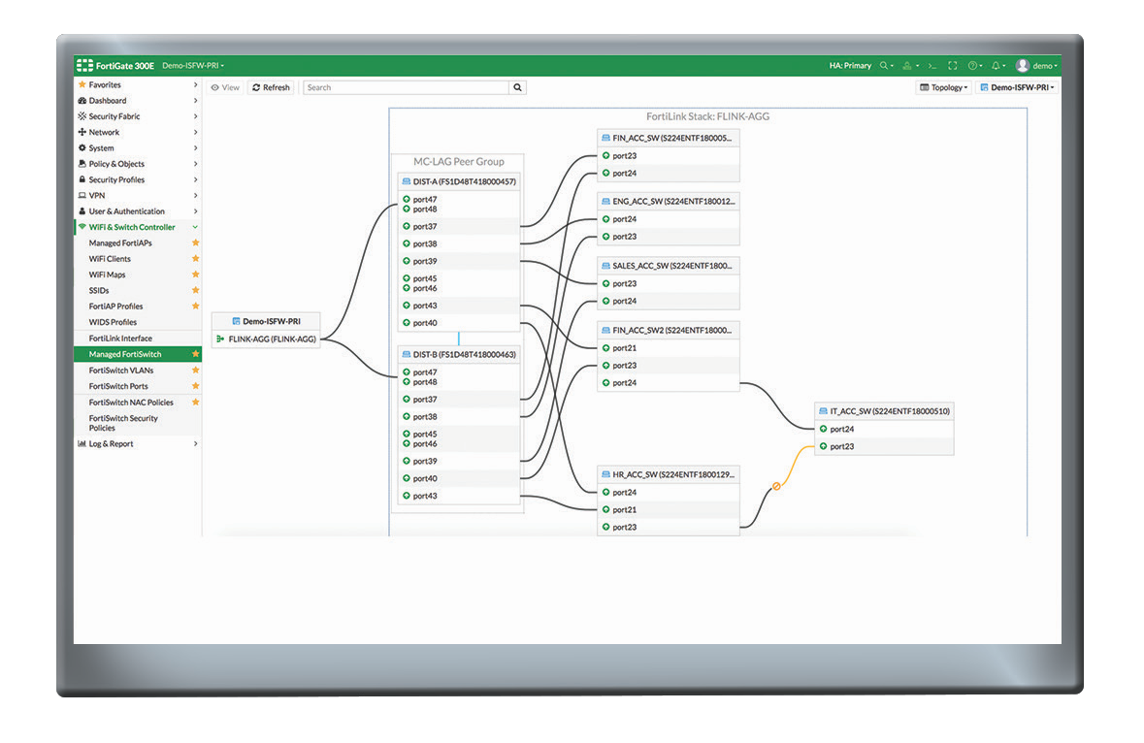
Profundicemos en EQUIPAMIENTO
Centro de Datos: Firewall FortiGate® 1800F Series
Centro de Datos: Forti Switch Series 3032E y 1048E

Slide 6
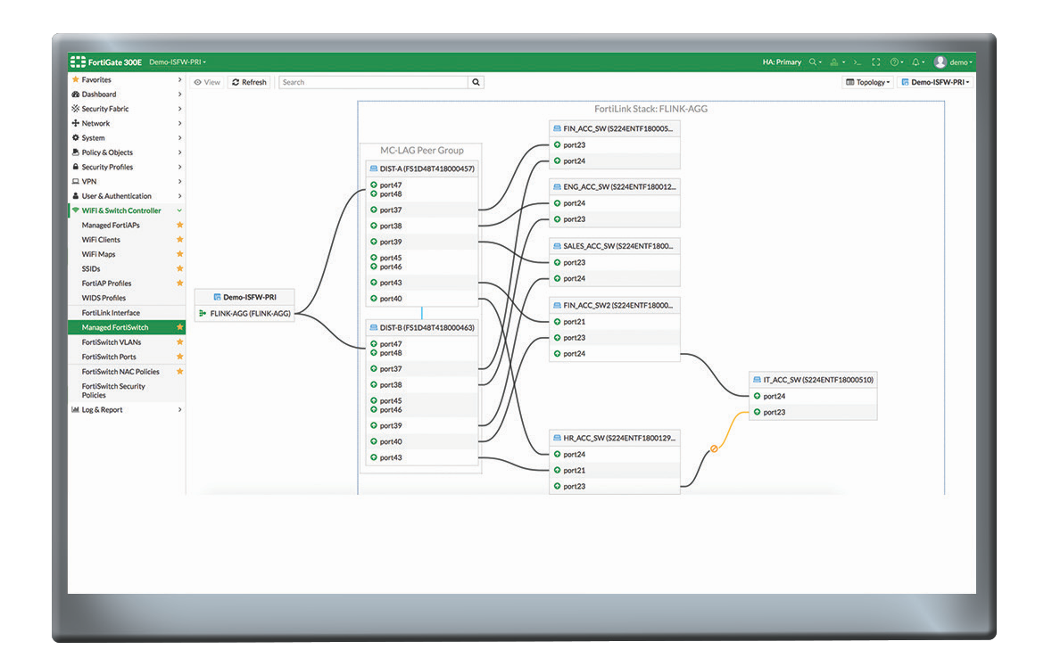
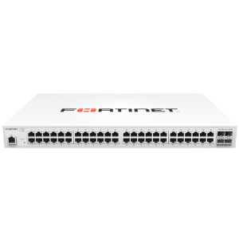
Profundicemos en EQUIPAMIENTO
Edificios: Forti Switch FS-448E-POE

Slide 7
ANÁLISIS DE Resultados
Indicador - Nivel de Tráfico de Red

Slide 8
ANÁLISIS DE Resultados
AÑO 2020.- Tráfico promedio de 1.5 Gbps
AÑO 2021.- Tráfico promedio de 2 Gbps
AÑO 2022.- Tráfico Promedio de 4 Gbps
AÑO 2023.- Tráfico Promedio de 10 Gbps con saturación.

Slide 9
BENEFICIOS DEL PROYECTO
El financiamiento del proyecto a tres años por parte de CEDIA, nos permite destinar recursos para actividades y/o procesos puntuales de mejora en cada periodo fiscal.
La infraestructura tecnológica instalada facilita la gestión de toda la red institucional, así mismo soporta su crecimiento; tanto a nivel de usuarios como de nuevos proyectos.
El acompañamiento y soporte por parte de CEDIA durante el periodo de contratación, nos ofrece una tranquilidad institucional, permitiendo reorientar los esfuerzos a otros proyectos y/o actividades.

Slide 10
Qué es lo siguiente
MIRANDO AL FUTURO
Con la infraestructura instalada avanzar en procesos de implementación de proyectos de digitalización (gestión documental y de archivo institucional), de certificación en seguridad de la información, entre otros.
Se está cumpliendo con la meta fijada para este año 2023, sin embargo, se está trabajando en proyectar una mejora en los servicios de la RED WiFi en la ULEAM.
Adquirir y desplegar más equipos FortiSwitch donde existan equipos MKT, e ir homogenizando la tecnología.
Avanzar en los demás proyectos: Laboratorios y simuladores, Centro de Convenciones, Centro Médico de Investigación, Sistema de Seguridad Física y Electrónica. En este contexto, la nueva arquitectura ha contribuido mucho.

Slide 11
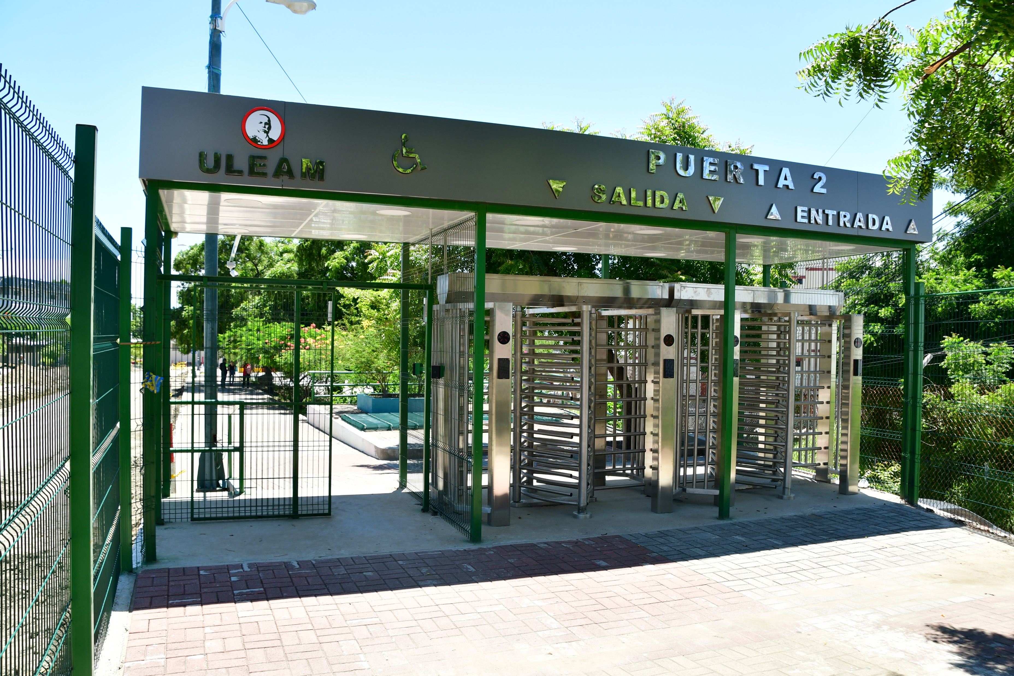
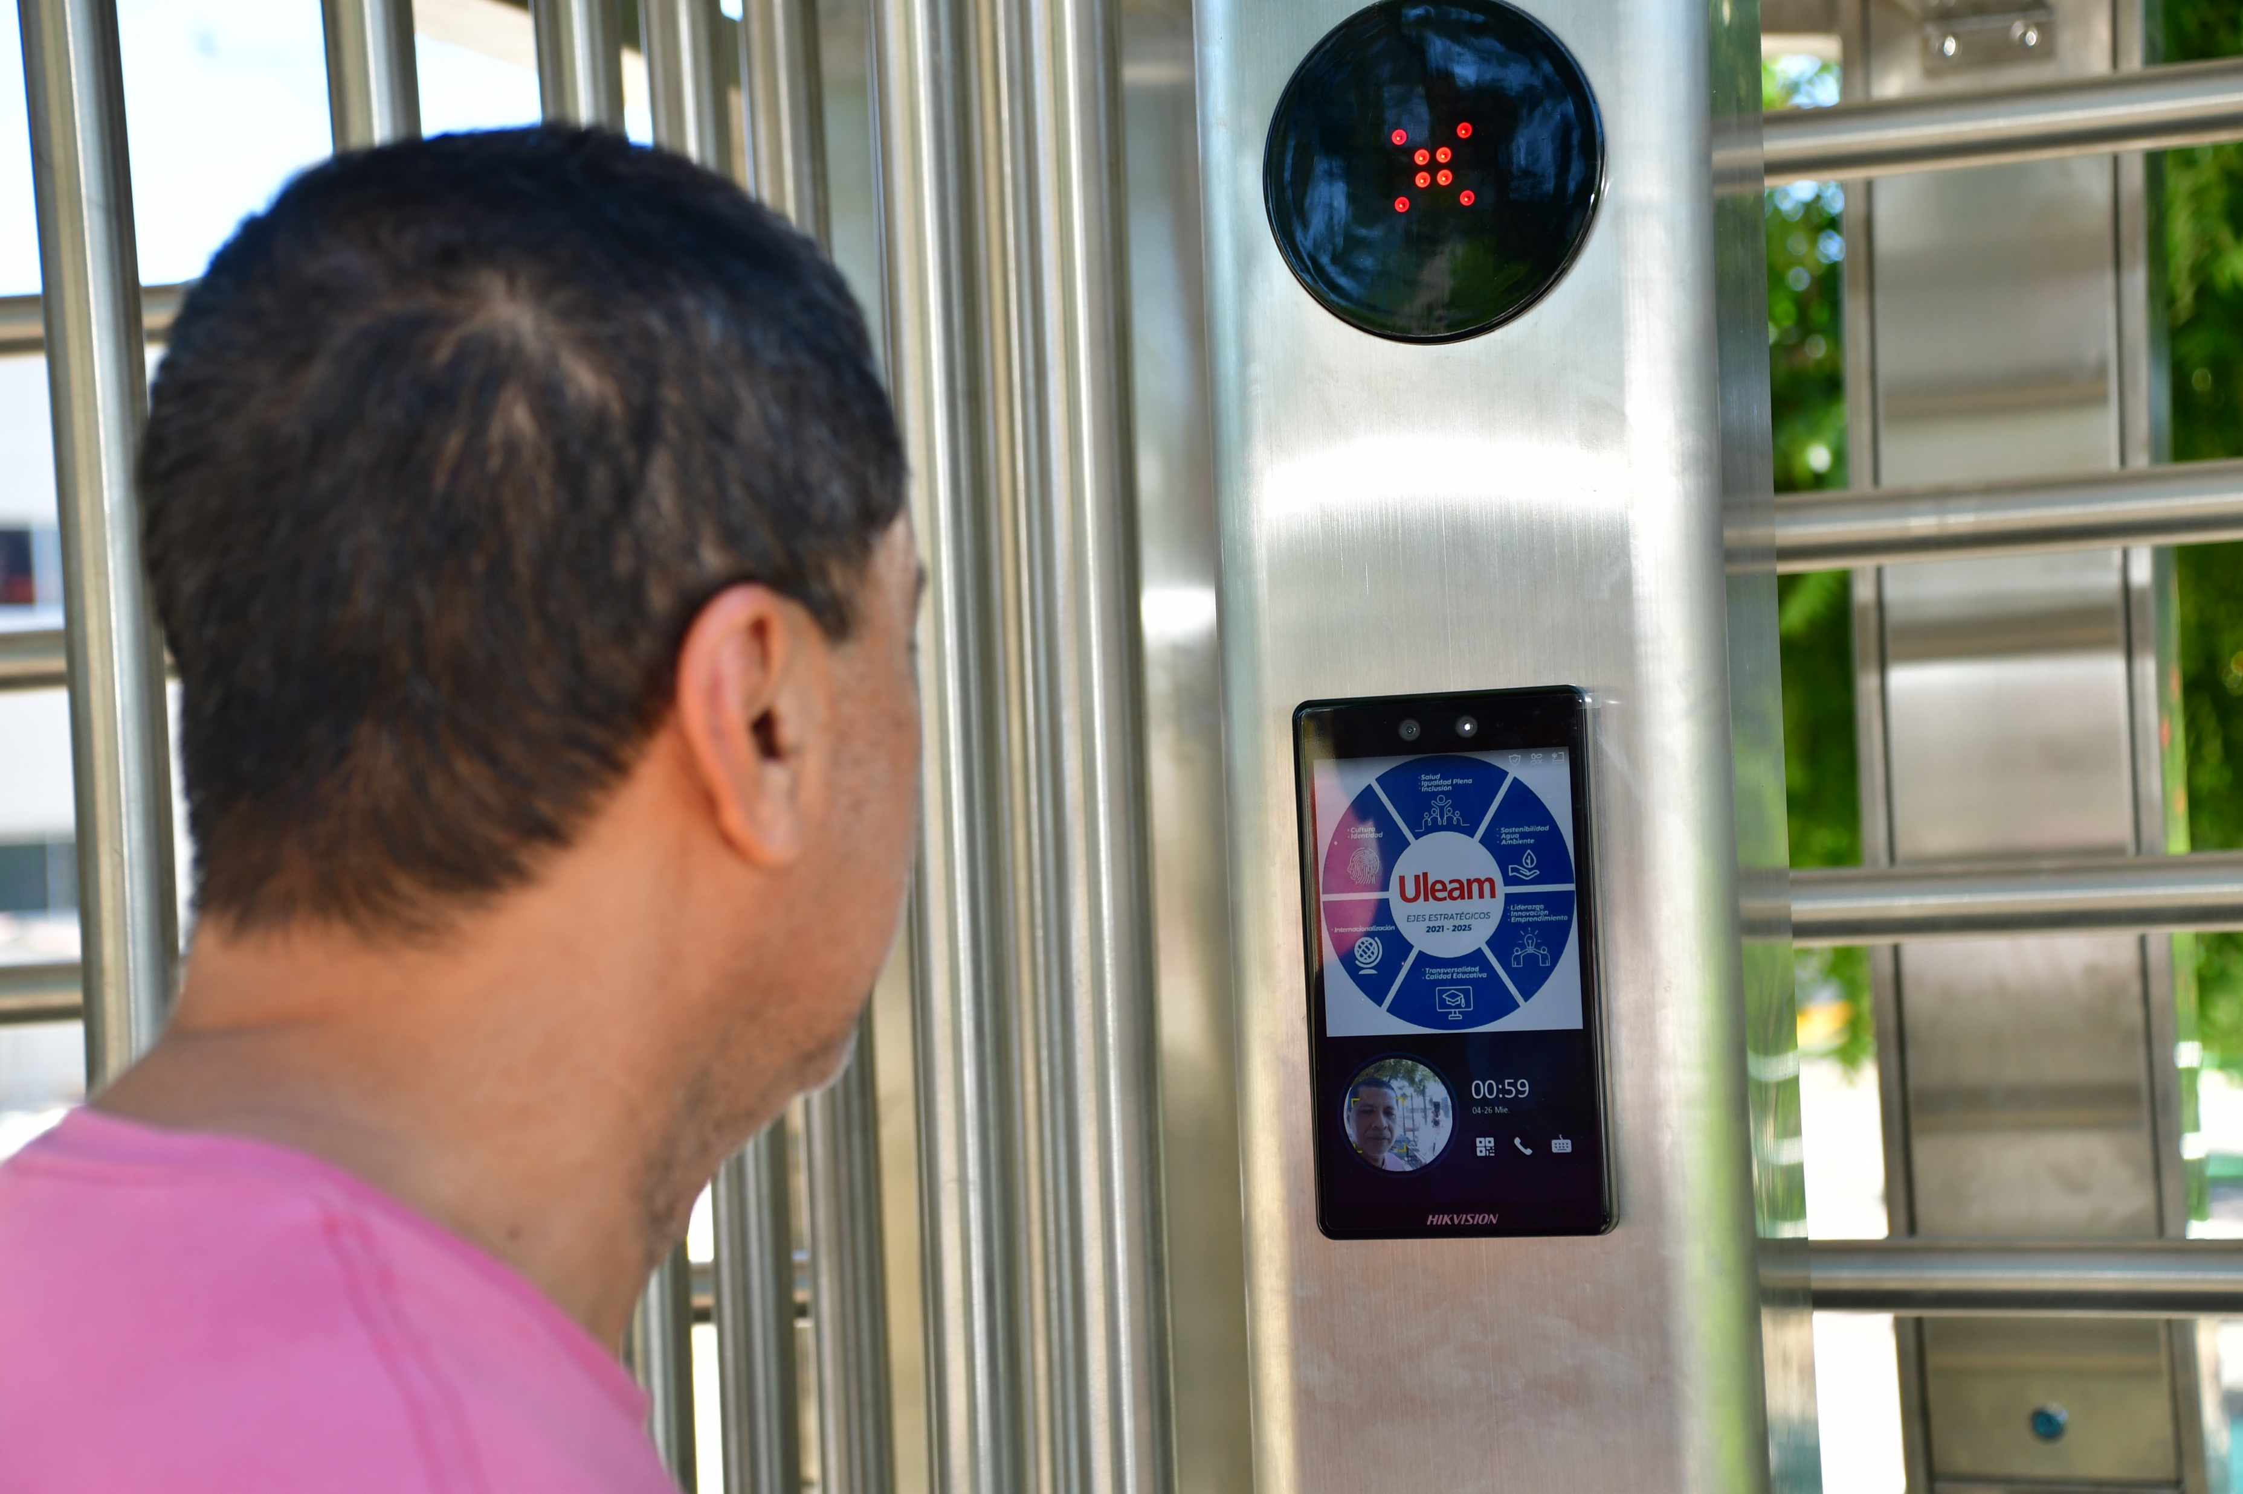
Qué es lo siguiente
MIRANDO AL FUTURO
Centro de Convenciones
del Pacífico
Sistema de Seguridad Perimetral y Control de Accesos

Slide 12
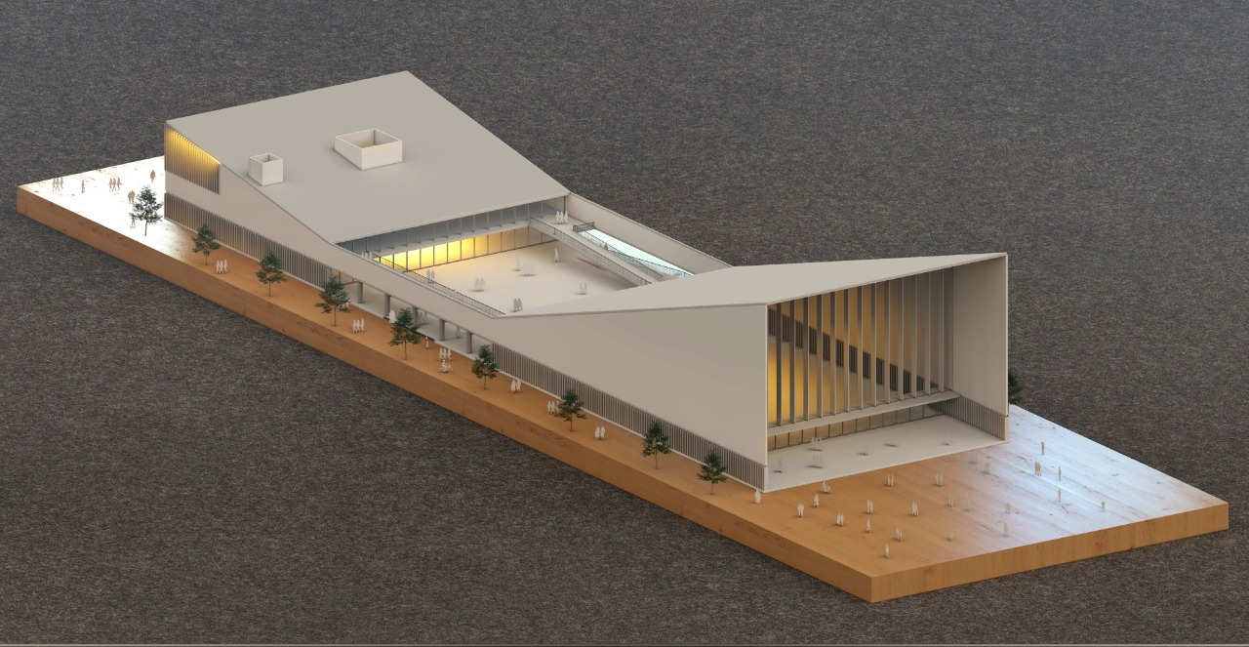
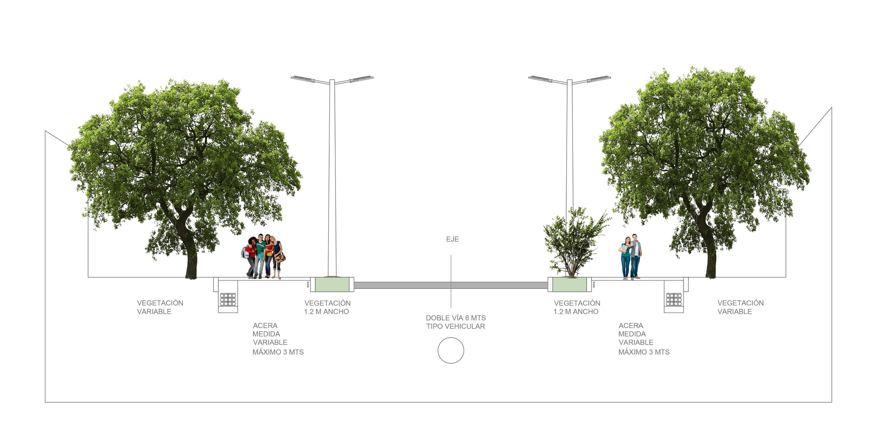
Qué es lo siguiente
MIRANDO AL FUTURO
Centro de Convenciones
del Pacífico
Vialidad Peatonal/Vehicular. Soterramiento

Slide 13
GRACIAS
CÉSAR CEDEÑO
593–9959-76115
cesar.cedeno@uleam.edu.ec
WWW.ULEAM.EDU.EC

Slide 14
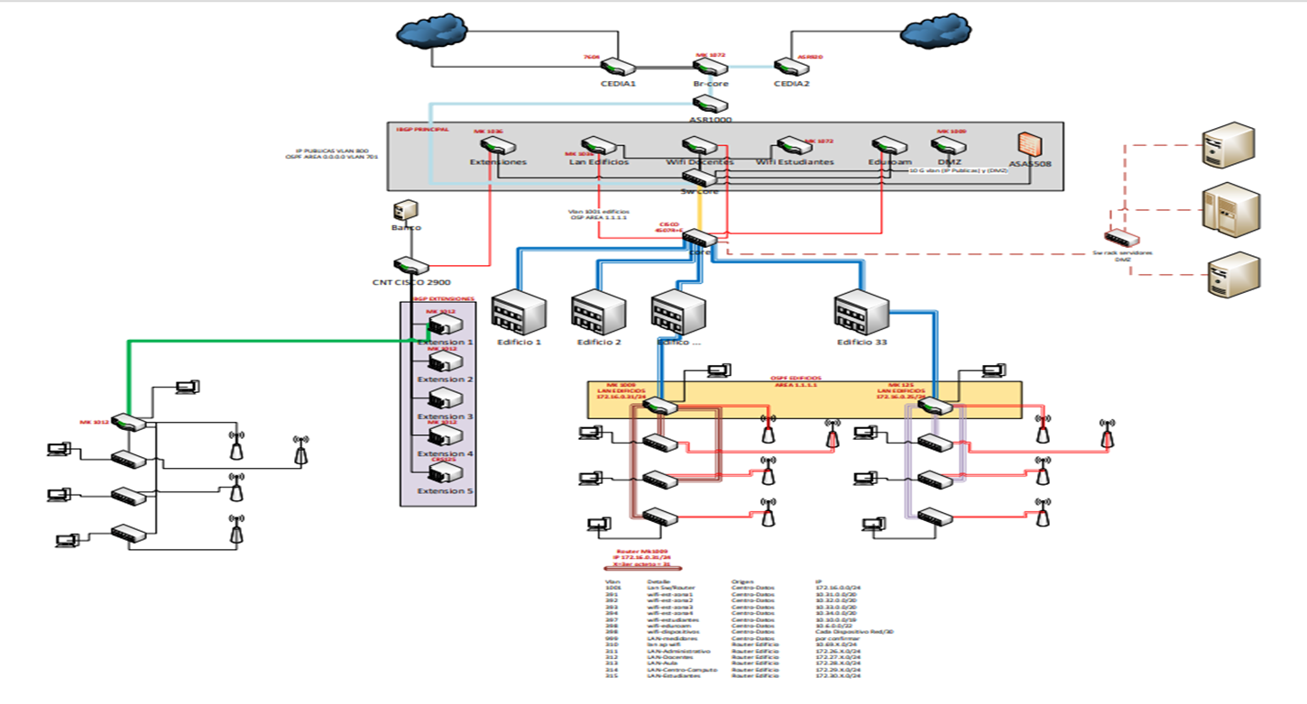
ESQUEMA DE RED ANTERIOR

Slide 15
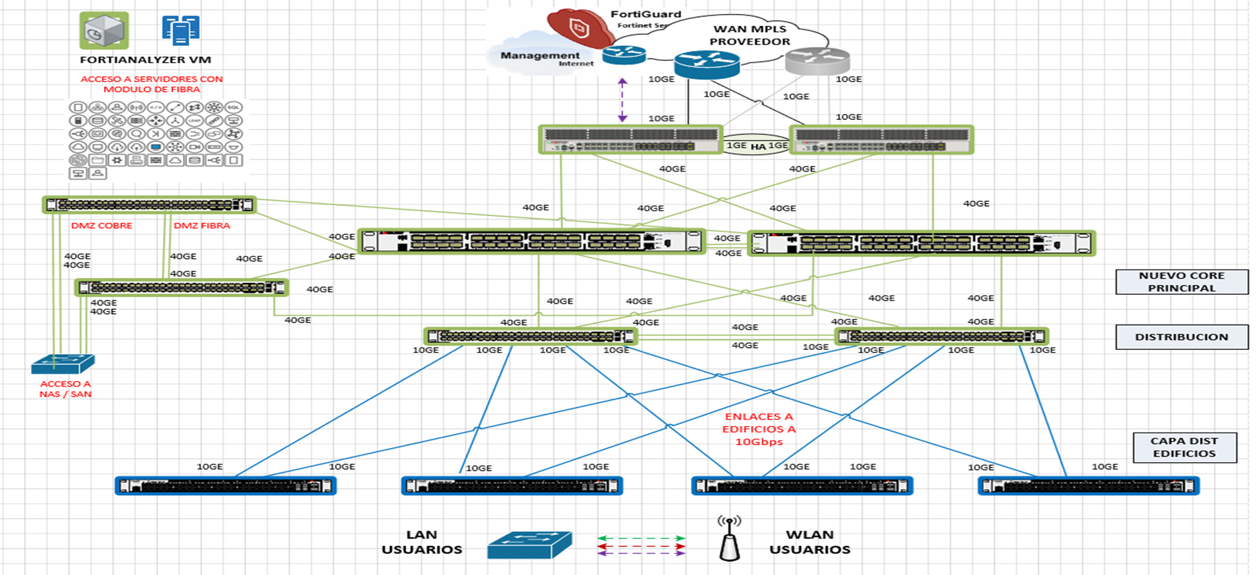
ESQUEMA DE RED ACTUAL

Slide 16
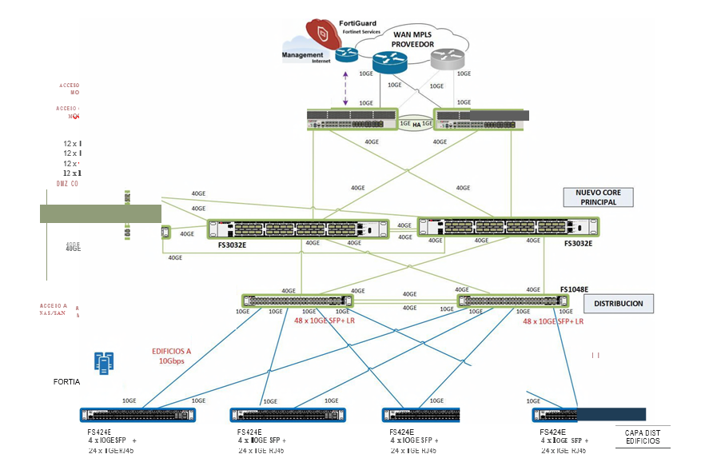
TOPOLOGÍA DE IMPLEMENTACIÓN

